Slide 1
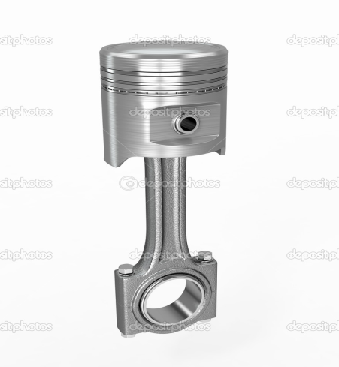
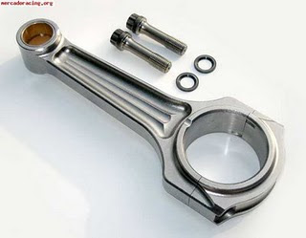
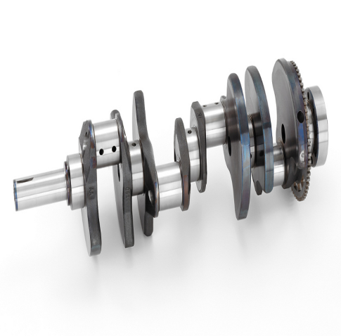
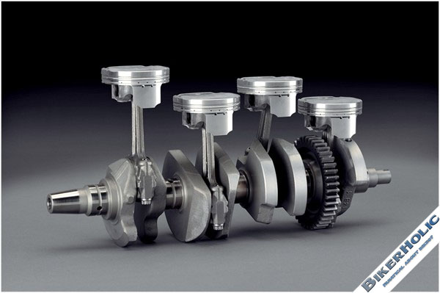
Conjunto móvil.

Slide 2
Introducción.
De este sistema destacamos la función y participación de dos Elementos Principales, como lo son el Pistón y el Cigüeñal pero sin embargo la necesidad de participación de otros dos elementos (Biela y Volante de Inercia).
El Pistón por sus características técnicas constructivas, ya que recibe la fuerza de la expansión de gases de la combustión y la transfiere al cigüeñal por intermedio de la Biela y el Cigüeñal por su función principal, la que transforma el movimiento rectilíneo alternativo del pistón en circular continuo, con la ayuda del Volante de Inercia.

Slide 3
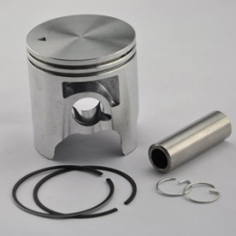
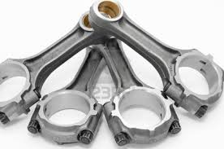
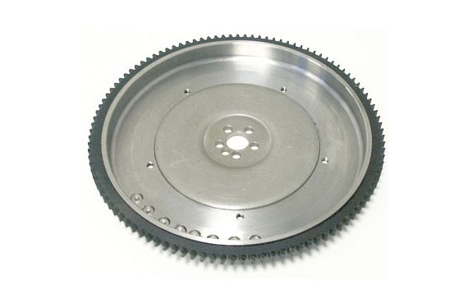
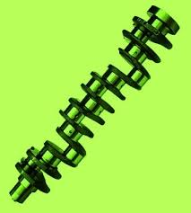
Componentes del conjunto móvil.
Pistón -Anillos -Pasador o bulón.
Bielas.
Cigüeñal.
Volante de inercia.

Slide 4
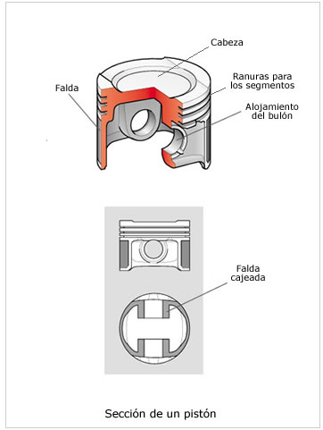
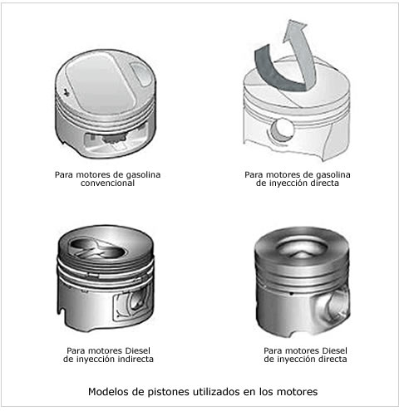
Pistón.
Función :
Su función principal es la de constituir la pared móvil de la cámara de combustión, transmitiendo la energía de los gases de la combustión a la biela mediante un movimiento alternativo dentro del cilindro.

Slide 5
Especificaciones Técnicas
Nomenclatura de las partes del pistón
Cabeza: Parte superior del pistón cuya cara superior (Cielo) está en contacto permanente con todas las fases del fluido: Admisión, compresión, combustión y consecuente expansión y escape. Para permitir las dilataciones producidas por el aumento de temperatura la cabeza es de menor tamaño, alcanzando su menor diámetro en el cielo. Según sean las necesidades del motor, la parte superior puede adoptar diversas formas
Cielo: Superficie superior de la cabeza contra la cual ejercen presión los gases de la combustión. Puede ser plana, cóncava, convexa, tener labrados conductos toroidales, deflectores para crear turbulencia, etc. Generalmente posee menor diámetro que el extremo inferior del pistón debido a que se tiene que prever que al estar en contacto con las temperaturas más altas de todo el motor va a existir una cierta dilatación en el pistón, consistente en un cierto ensanchamiento en su sector superior -es decir, en su cabeza- y por esta razón el pistón adopta una forma tronco cónica con su menor diámetro en su superficie superior.
Alojamiento porta-aros: Son canales asignados a lo largo de la circunferencia del pistón, destinados a alojar los anillos. Los canales para los anillos rasca-aceite poseen orificios en el fondo para permitir el paso del aceite lubricante.
Paredes entre canaletas: las partes de la región de los anillos que separan dos canales entre sí.
Falda o pollera: Parte del pistón comprendida entre el centro del orificio del perno y el extremo inferior del pistón. Forma una superficie de deslizamiento y guía al pistón dentro del cilindro. Las faldas son de hierro fundido, y se la une a la corona mediante soldaduras o por embutimiento. En motores Diesel las faldas pueden formar una sola pieza con la cabeza, y en motores grandes se suelen usar faldas no integrales. Las faldas del pistón suelen ser de tipo planas o lisas, acanaladas o partidas o también del tipo arrugado. Esto sirve para contrarrestar la dilatación o para mejorar la lubricación. Las faldas o ranuras permitan la expansión del metal sin aumento de diámetro. Una particularidad interesante de las faldas arrugadas es que tienen microfisuras en las cuales se transporta aceite, lo cual mejora considerablemente la lubricación y por ende alarga el tiempo de vida útil del pistón. El juego entre la falda y la superficie del cilindro debe ser los más reducido posible para evitar el cabeceo del pistón. Para facilitar el deslizamiento y agarrotamiento del pistón en muchas faldas se coloca una protección que consta de una capa de metales antifricción tales como plomo, cadmio, zinc o estaño.
Orificio del pasador del pistón desplazado hacia un costado (hacia el giro del motor)

Slide 6
Pistón.
Constitución del pistón:
El pistón es de forma cilíndrica y suele estar fabricado con una aleación de aluminio. Su fabricación implica el uso de altas tecnologías para lograr una máxima precisión en cuantos a medidas y lograr la resistencia adecuada para soportar el desgaste causado por la temperatura y movimiento.
El pistón esta constituido por varias secciones fácilmente reconocibles: la cabeza del pistón y falda. En la cabeza del pistón se encuentra en su parte superior la corona, cerrando la cabeza del pistón (ésta junto con las hendiduras en la tapa de cilindros forman la cámara de combustión). La corona soporta el impacto provocado por la expansión de los gases de la combustión y requiere materiales extremadamente resistentes y livianos.

Slide 7
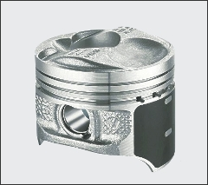
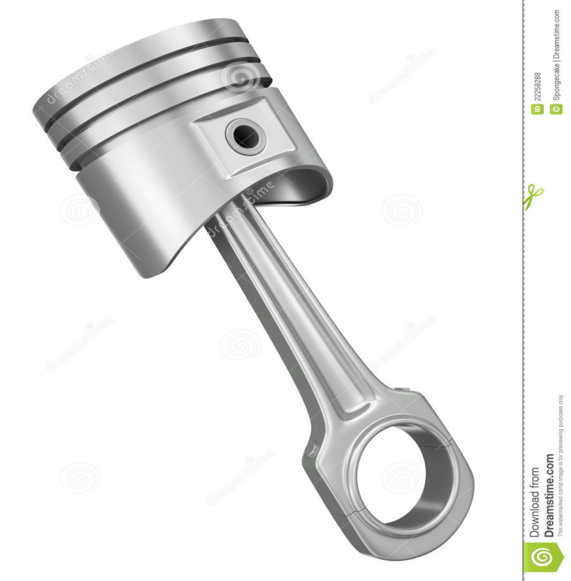
Pistón.

Slide 8
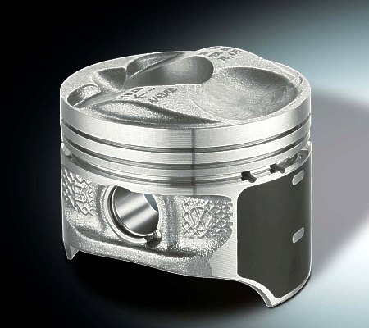
Pistón.
Tipos de pistón según su construcción:
Pistones de aluminio fundido (Sufijos P, NP)
Consiste en la fundición de lingotes de aluminio en grandes Crisoles .
Posteriormente, comienza el proceso de mecanizado, efectuado por diferentes maquinarias controladas por computadoras y por último pasan por una serie de procesos térmicos que les dan las propiedades requeridas.

Slide 9
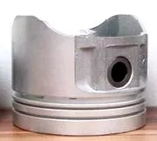
Pistón.
Tipos de pistón según su construcción:
Pistones forjados a presión (Sufijo F)
En éste proceso se utilizan trozos de barras de aleaciones de aluminio cortados a la medida y sometidos a presiones de hasta 3000 toneladas de fuerza, En los troqueles se forja con exactitud las dimensiones del pistón y las ranuras de los anillos con maquinados a precisión para brindar optima calidad y confiabilidad en el uso de estos, tanto en motores.

Slide 10
Pistón.
Tipos de pistón según su construcción:
Pistones Hipereutecticos (Prefijo H)
Estos pistones son fabricados con modernos sistemas de la más alta tecnología metalúrgica en la cual se emplean nuevas formulaciones que permiten agregar una mayor cantidad de silicio,
lográndose una expansión molecular uniforme de los elementos utilizados en su composición. Esta técnica de manufactura proporciona a éstos pistones características especiales, tales como soportar mayor fuerza, resistencia y control de la dilatación a temperaturas altas, disminuyendo el riesgo de que el pistón se pegue o agarre en el cilindro.

Slide 11
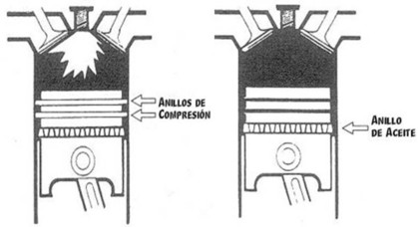
Anillos.

Slide 12
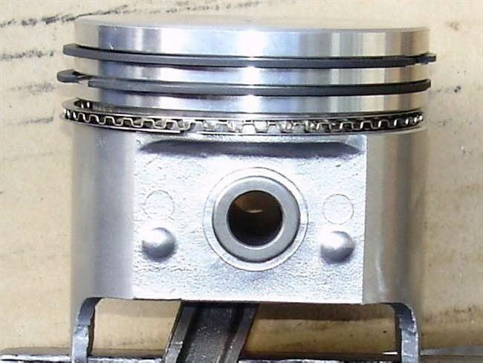
Anillos.
Constitución de los anillos: básicamente esun aro de metal con una abertura que calza en una ranura que recorre la superficie exterior de un pistón en un motor recíproco tal como un motor de combustión interna.

Slide 13
Anillos.
Función : Los anillos tienen tres funciones principales
Sellar la cámara de combustión/expansión.
Colaborar en la transferencia de calor desde el pistón a la pared del cilindro.
Regular el consumo de aceite del motor.

Slide 14
Anillos.
Tipos de anillos:
Anillo de fuego o anillo primario de compresión:
mantiene actuando como un sello, las presiones de combustión dentro del cilindro. Este aro mantiene la mezcla aire/combustible admitida arriba del pistón, permitiéndole comprimirla para su encendido.
Anillo de compresión:
No solamente ayuda a sellar los gases de combustión sino que también barre hacia abajo el exceso de lubricante en la pared del cilindro, ayudando al aro de aceite a cumplir correctamente su función.
Anillo de aceite:Es usado para controlar la lubricación del cilindro, manteniendo una película "medida" de aceite sobre su pared, justo la necesaria, y barriendo el exceso hacia el cárter a través del área de ventilación y las ranuras de drenaje del pistón.

Slide 15
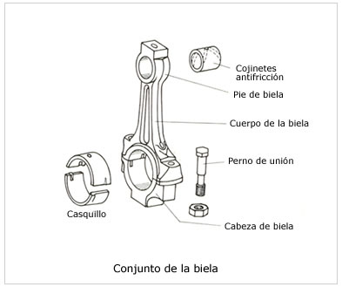
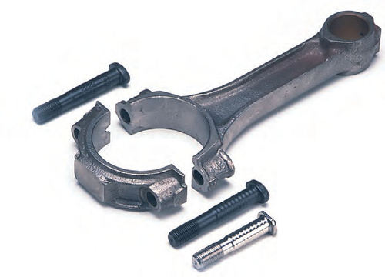
Bielas.
¿Que son las bielas ?
Es un elemento mecánico que sometido a esfuerzos de tracción o compresión, transmite el movimiento articulando a otras partes de la máquina. En un motor de combustión interna conectan el pistón al cigüeñal.

Slide 16
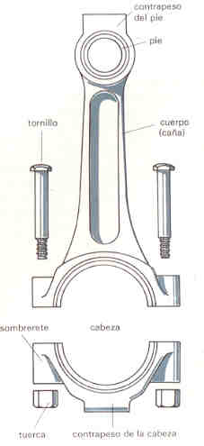
Bielas.
Tipos de biela
En función de la forma de la cabeza de biela, y como se une a ella el sombrerete, se pueden distinguir:
Biela enteriza: Es aquella cuya cabeza de biela no es desmontable, no existe el sombrerete. En esos casos el conjunto cigüeñal-bielas es indesmontable, o bien es desmontable porque el cigüeñal se desmonta en las muñequillas.
Biela aligerada. Si el ángulo que forma el plano que divide las dos mitades de la cabeza de biela, no forma un ángulo recto con el plano medio de la biela, que pasa por los ejes de pie y cabeza, sino que forma un ángulo, entonces se dice que la biela es aligerada.

Slide 17
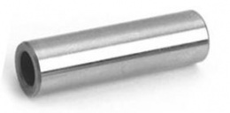
Pasador o bulón.
Es el elemento que asegura la unión entre la biela y el pistón y posee la misión de transmitir la fuerza de éste a la biela. Por ello debe tener gran resistencia mecánica y se fabrica de acero duro.

Slide 18
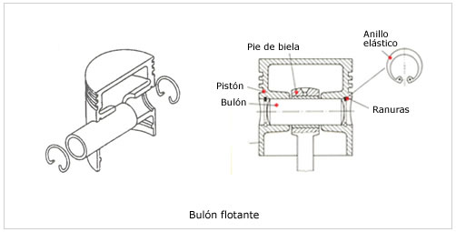
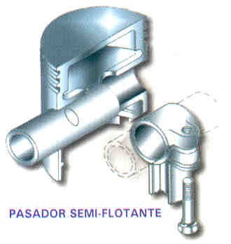
Pasador o bulón.
Tipos de pasador o bulón:
Flotante: Cuando el bulón gira en los soportes del pistón y la biela.
Semiflotante: este tipo de bulones se usa en las bielas de pie abierto.

Slide 19
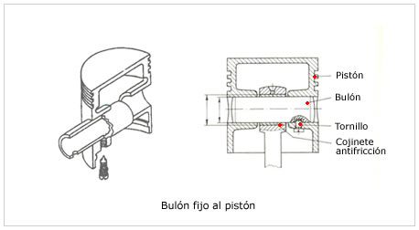
Pasador o bulón.
Fijo: Es cuando el bulón esta sujeto a los soportes del pistón por contracción.

Slide 20
Pasador o bulón.
Características Técnicas:
Orificio del Pasador Desplazado hacia el sentido de giro del Motor

Slide 21
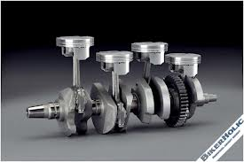
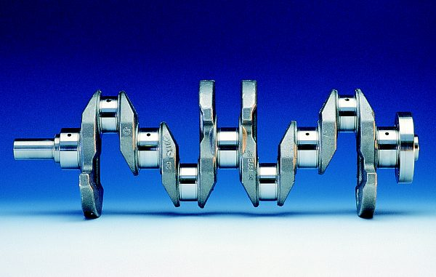
Cigüeñal.
Función:
El cigüeñal es la pieza que recoge el esfuerzo de la expansión, transformando el movimiento rectilíneo alternativo de los pistones en un movimiento rotatorio del cigüeñal. El cigüeñal también transmite el giro y fuerza motriz a los demás órganos de transmisión acoplados al mismo.

Slide 22
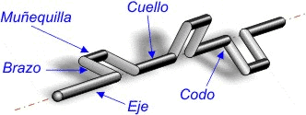
Cigüeñal.
En el cigüeñal se distinguen cuatro partes básicas: eje, muñequilla, cuello y brazo.
El eje: Sirve de guía en el giro. Por él se extrae el movimiento giratorio .
El cuello: Está alineado con el eje y permite guiar el giro al unirlo a soportes adecuados.
La muñequilla: sirve de asiento a las cabezas de las bielas.
El brazo : Es la pieza de unión entre el cuello y la muñequilla . Su longitud determina la carrera de la biela.

Slide 23
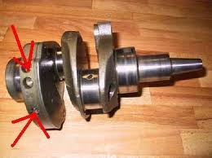
Cigüeñal.
Equilibrado estático y dinámico del cigüeñal
Equilibrado estático: Consiste en disponer toda su masa perfectamente repartida con relación al eje de rotación, de forma que el cigüeñal, situado sobre los apoyos de la bancada, quede en reposo cualquiera que sea su posición. El equilibrado se efectúa en una máquina especial llamada equilibradora estatica. El equilibrado se consigue suprimiendo material de la zona más pesada por medio de vaciados en los contrapesos, hasta conseguir que toda su masa quede uniforme.

Slide 24
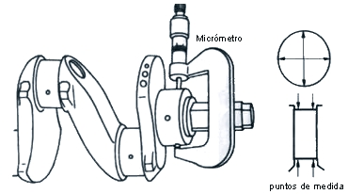
Cigüeñal.
Equilibrado dinámico: El equilibrado dinámico se consigue con el correcto diseño de las muñequillas del cigüeñal, de forma que las fuerzas centrífugas o momentos dinámicos que actúan sobre ellas en el giro, con respecto a cualquiera de los puntos de apoyo, se compensen y su resultante sea nula.

Slide 25
Cigüeñal.
Materiales del cual esta echo:
Normalmente se fabrican de aleaciones capaces de soportar los esfuerzos a los que se ven sometidos y pueden tener perforaciones y conductos para el paso de lubricante.
El material empleado generalmente para la construcción de los cigüeñales es de (acero al carbono; aceros al cromo, níquel, cromo –molibdeno, vanadio tratados térmicamente). Se construyen también cigüeñales en fundición nodular que poseen unas características de resistencia semejantes a las del acero al carbono.
Todo esto es para la resistencia a las altas temperaturas y a los esfuerzos que esta sometido.

Slide 26
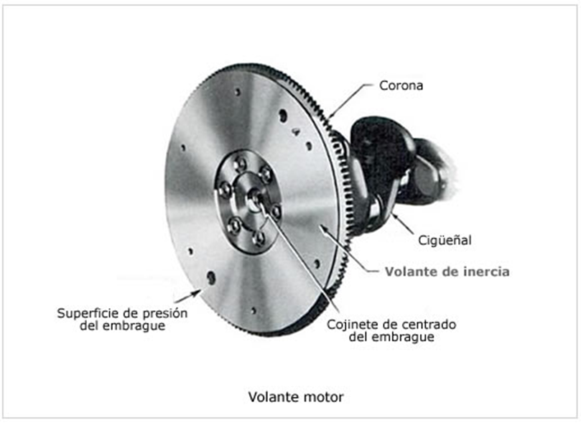
Volante de inercia
Es una pieza circular pesada unida al cigüeñal
Función: tiene como función regularizar el giro del motor mediante la fuerza de inercia que proporciona el tiempo de Expansión en su gran masa.
El diseño del volante debe ser calculado, sobre todo su peso, teniendo en cuenta las características del motor. Un peso excesivo del volante se opone a una buena aceleración del motor.

